Slide 1
∞ Tysk opstart ∞ cirkel02pp.pptx ∞ cirkel02.pdf ∞
Oplæg 02 + cirkelopgave 02
Sein i datid
Grundled og udsagnsled skal passe sammen.

Slide 2
∞ Tysk opstart ∞ cirkel02pp.pptx ∞ cirkel02.pdf ∞
Hjælp øverst på grammatikarket

Slide 3
∞ Tysk opstart ∞ cirkel02pp.pptx ∞ cirkel02.pdf ∞
ich war
du warst
er/sie/es war
wir waren
ihr wart
sie/Sie waren
singularis
pluralis

Slide 4
∞ Tysk opstart ∞ cirkel02pp.pptx ∞ cirkel02.pdf ∞
Læs den tyske sætning højt, med den rigtige bøjning af ”Sein i datid” på den tomme plads?
Ich ____immer froh.

Slide 5
∞ Tysk opstart ∞ cirkel02pp.pptx ∞ cirkel02.pdf ∞
Læs den tyske sætning højt, med den rigtige bøjning af ”Sein i datid” på den tomme plads?
Du ____ nie böse.

Slide 6
∞ Tysk opstart ∞ cirkel02pp.pptx ∞ cirkel02.pdf ∞
Læs den tyske sætning højt, med den rigtige bøjning af ”Sein i datid” på den tomme plads?
Er ____ glücklich.

Slide 7
∞ Tysk opstart ∞ cirkel02pp.pptx ∞ cirkel02.pdf ∞
Læs den tyske sætning højt, med den rigtige bøjning af ”Sein i datid” på den tomme plads?
Sie ____ müde. (hun)

Slide 8
∞ Tysk opstart ∞ cirkel02pp.pptx ∞ cirkel02.pdf ∞
Læs den tyske sætning højt, med den rigtige bøjning af ”Sein i datid” på den tomme plads?
Es ____ grün.

Slide 9
∞ Tysk opstart ∞ cirkel02pp.pptx ∞ cirkel02.pdf ∞
Læs den tyske sætning højt, med den rigtige bøjning af ”Sein i datid” på den tomme plads?
Es ____ hellblau.

Slide 10
∞ Tysk opstart ∞ cirkel02pp.pptx ∞ cirkel02.pdf ∞
Læs den tyske sætning højt, med den rigtige bøjning af ”Sein i datid” på den tomme plads?
Wir ____ krank.

Slide 11
∞ Tysk opstart ∞ cirkel02pp.pptx ∞ cirkel02.pdf ∞
Læs den tyske sætning højt, med den rigtige bøjning af ”Sein i datid” på den tomme plads?
Ihr ____ süß.

Slide 12
∞ Tysk opstart ∞ cirkel02pp.pptx ∞ cirkel02.pdf ∞
Læs den tyske sætning højt, med den rigtige bøjning af ”Sein i datid” på den tomme plads?
Sie ____ nicht froh. (de)

Slide 13
∞ Tysk opstart ∞ cirkel02pp.pptx ∞ cirkel02.pdf ∞
Læs den tyske sætning højt, med den rigtige bøjning af ”Sein i datid” på den tomme plads?
Der Hund ____ klein.
xxx står i hjørnet. biiiib er glad.
han, hun, den/det, vi, I, de/De

Slide 14
∞ Tysk opstart ∞ cirkel02pp.pptx ∞ cirkel02.pdf ∞
Læs den tyske sætning højt, med den rigtige bøjning af ”Sein i datid” på den tomme plads?
Die Hunde ____ groß.
xxx står i hjørnet. biiiib er glad.
han, hun, den/det, vi, I, de/De

Slide 15
∞ Tysk opstart ∞ cirkel02pp.pptx ∞ cirkel02.pdf ∞
Læs den tyske sætning højt, med den rigtige bøjning af ”Sein i datid” på den tomme plads?
Die Katze ____ klein.
xxx står i hjørnet. biiiib er glad.
han, hun, den/det, vi, I, de/De

Slide 16
∞ Tysk opstart ∞ cirkel02pp.pptx ∞ cirkel02.pdf ∞
Læs den tyske sætning højt, med den rigtige bøjning af ”Sein i datid” på den tomme plads?
Die Katzen ____ klein.
xxx står i hjørnet. biiiib er glad.
han, hun, den/det, vi, I, de/De

Slide 17
∞ Tysk opstart ∞ cirkel02pp.pptx ∞ cirkel02.pdf ∞
Læs den tyske sætning højt, med den rigtige bøjning af ”Sein i datid” på den tomme plads?
Die Mutter ____ satt.
xxx står i hjørnet. biiiib er glad.
han, hun, den/det, vi, I, de/De

Slide 18
∞ Tysk opstart ∞ cirkel02pp.pptx ∞ cirkel02.pdf ∞
Læs den tyske sætning højt, med den rigtige bøjning af ”Sein i datid” på den tomme plads?
Der Vater ____ hungrig.
xxx står i hjørnet. biiiib er glad.
han, hun, den/det, vi, I, de/De

Slide 19
∞ Tysk opstart ∞ cirkel02pp.pptx ∞ cirkel02.pdf ∞
Læs den tyske sætning højt, med den rigtige bøjning af ”Sein i datid” på den tomme plads?
Die Eltern ____ jung.
xxx står i hjørnet. biiiib er glad.
han, hun, den/det, vi, I, de/De

Slide 20
∞ Tysk opstart ∞ cirkel02pp.pptx ∞ cirkel02.pdf ∞
Læs den tyske sætning højt, med den rigtige bøjning af ”Sein i datid” på den tomme plads?
____ die Eltern jung?
xxx står i hjørnet. biiiib er glad.
han, hun, den/det, vi, I, de/De

Slide 21
∞ Tysk opstart ∞ cirkel02pp.pptx ∞ cirkel02.pdf ∞
Læs den tyske sætning højt, med den rigtige bøjning af ”Sein i datid” på den tomme plads?
____ der Vater hungrig?
xxx står i hjørnet. biiiib er glad.
han, hun, den/det, vi, I, de/De

Slide 22
∞ Tysk opstart ∞ cirkel02pp.pptx ∞ cirkel02.pdf ∞
Læs den tyske sætning højt, med den rigtige bøjning af ”Sein i datid” på den tomme plads?
____ die Mutter satt?
xxx står i hjørnet. biiiib er glad.
han, hun, den/det, vi, I, de/De

Slide 23
∞ Tysk opstart ∞ cirkel02pp.pptx ∞ cirkel02.pdf ∞
Læs den tyske sætning højt, med den rigtige bøjning af ”Sein i datid” på den tomme plads?
____ die Katze klein?
xxx står i hjørnet. biiiib er glad.
han, hun, den/det, vi, I, de/De

Slide 24
∞ Tysk opstart ∞ cirkel02pp.pptx ∞ cirkel02.pdf ∞
Læs den tyske sætning højt, med den rigtige bøjning af ”Sein i datid” på den tomme plads?
____ die Katzen klein?
xxx står i hjørnet. biiiib er glad.
han, hun, den/det, vi, I, de/De

Slide 25
∞ Tysk opstart ∞ cirkel02pp.pptx ∞ cirkel02.pdf ∞
Læs den tyske sætning højt, med den rigtige bøjning af ”Sein i nutid” på den tomme plads?
Der Zahnarzt ____ immer froh.
xxx står i hjørnet. biiiib er glad.
han, hun, den/det, vi, I, de/De

Slide 26
∞ Tysk opstart ∞ cirkel02pp.pptx ∞ cirkel02.pdf ∞
Læs den tyske sætning højt, med den rigtige bøjning af ”Sein i nutid” på den tomme plads?
Der Rektor ____ in der Schule.
xxx står i hjørnet. biiiib er glad.
han, hun, den/det, vi, I, de/De

Slide 27
∞ Tysk opstart ∞ cirkel02pp.pptx ∞ cirkel02.pdf ∞
Læs den tyske sætning højt, med den rigtige bøjning af ”Sein i nutid” på den tomme plads?
Die Lehrerin ____ streng.
xxx står i hjørnet. biiiib er glad.
han, hun, den/det, vi, I, de/De

Slide 28
∞ Tysk opstart ∞ cirkel02pp.pptx ∞ cirkel02.pdf ∞
Læs den tyske sætning højt, med den rigtige bøjning af ”Sein i nutid” på den tomme plads?
Der Vater ____ froh.
xxx står i hjørnet. biiiib er glad.
han, hun, den/det, vi, I, de/De

Slide 29
∞ Tysk opstart ∞ cirkel02pp.pptx ∞ cirkel02.pdf ∞
Læs den tyske sætning højt, med den rigtige bøjning af ”Sein i nutid” på den tomme plads?
Die Mutter ____ froh.
xxx står i hjørnet. biiiib er glad.
han, hun, den/det, vi, I, de/De

Slide 30
∞ Tysk opstart ∞ cirkel02pp.pptx ∞ cirkel02.pdf ∞
Læs den tyske sætning højt, med den rigtige bøjning af ”Sein i nutid” på den tomme plads?
Die Schwester ____ froh.
xxx står i hjørnet. biiiib er glad.
han, hun, den/det, vi, I, de/De

Slide 31
∞ Tysk opstart ∞ cirkel02pp.pptx ∞ cirkel02.pdf ∞
Læs den tyske sætning højt, med den rigtige bøjning af ”Sein i nutid” på den tomme plads?
Die Schule ____ groß.
xxx står i hjørnet. biiiib er glad.
han, hun, den/det, vi, I, de/De

Slide 32
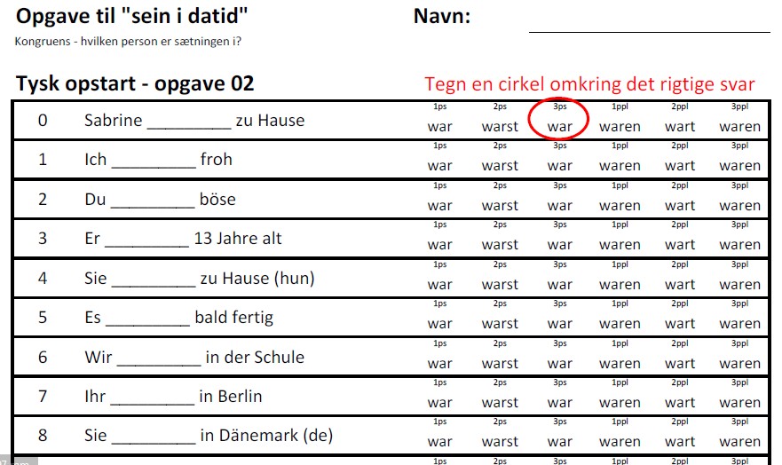
∞ Tysk opstart ∞ cirkel02pp.pptx ∞ cirkel02.pdf ∞

